Slide 1



UBND QUẬN LONG BIÊN
Mĩ thuật lớp 3

Slide 2


Slide 3


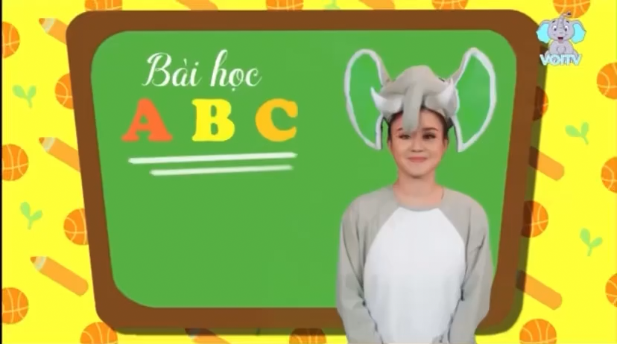
Khởi động

Slide 4




MĨ THUẬT LỚP 3
CHỦ ĐỀ: TRƯỜNG EM
BÀI 1: SẮC MÀU CỦA CHỮ
– Tiết 1-

Slide 5

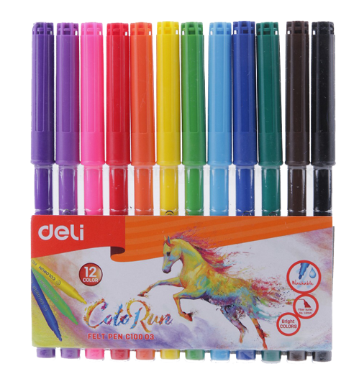


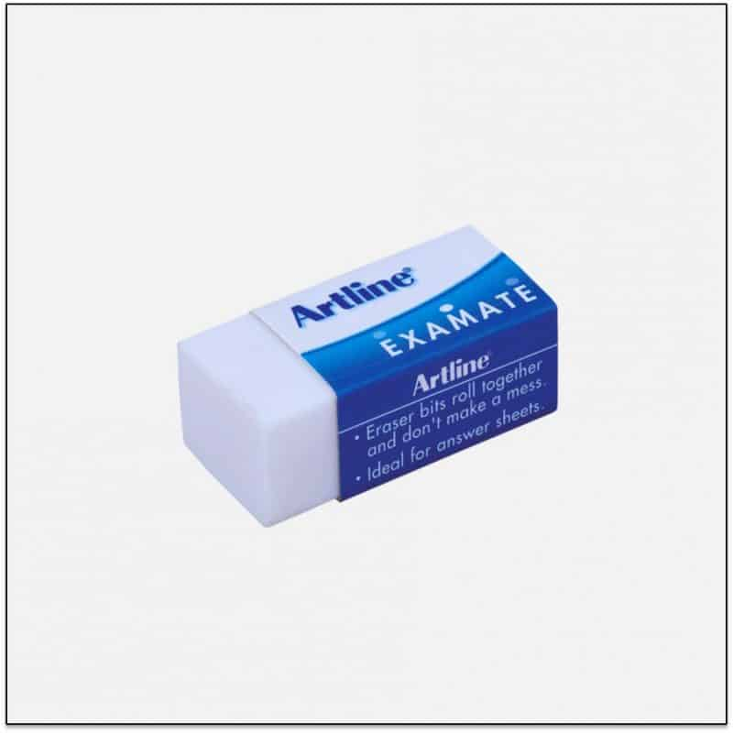
Chuẩn bị

Slide 6


Mục tiêu:
Nêu được cách pha và sử dụng màu thứ cấp trong sản phẩm mĩ thuật.
Tạo và sử dụng được màu thứ cấp trong sản phẩm mĩ thuật.
Chỉ ra được màu thứ cấp trong sản phẩm mĩ thuật
Giới thiệu, chia sẻ và nêu cảm nhận về
sản phẩm của mình.

Slide 7


Slide 8


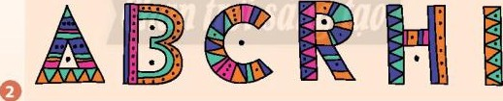


KHÁM PHÁ
+ Em ấn tượng với mẫu chữ nào?
+ Chữ đó có các nét đều hay nét thanh nét đậm?
+ Các chữ được trang trí như thế nào?
+ Những màu nào được sử dụng để trang trí chữ?
+ Màu nào được pha từ hai màu cơ bản?

Slide 9
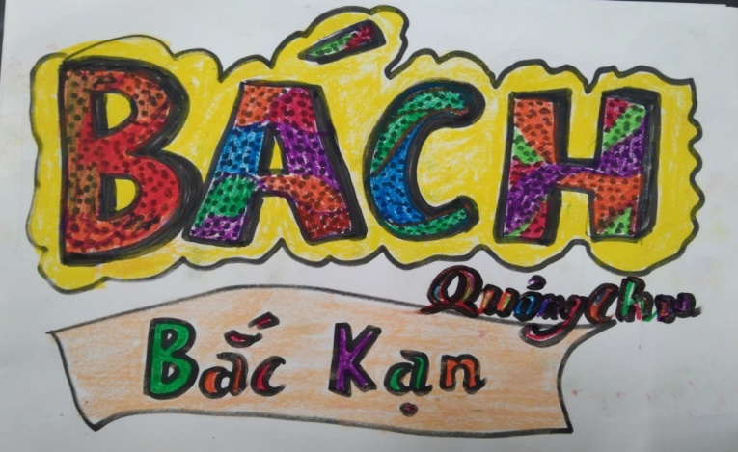
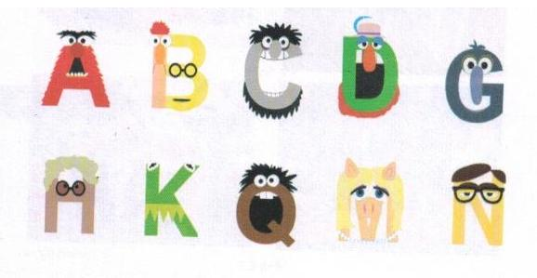


KHÁM PHÁ

Slide 10
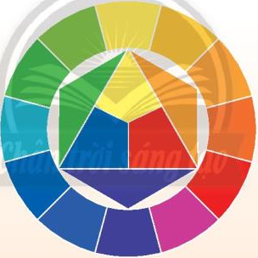
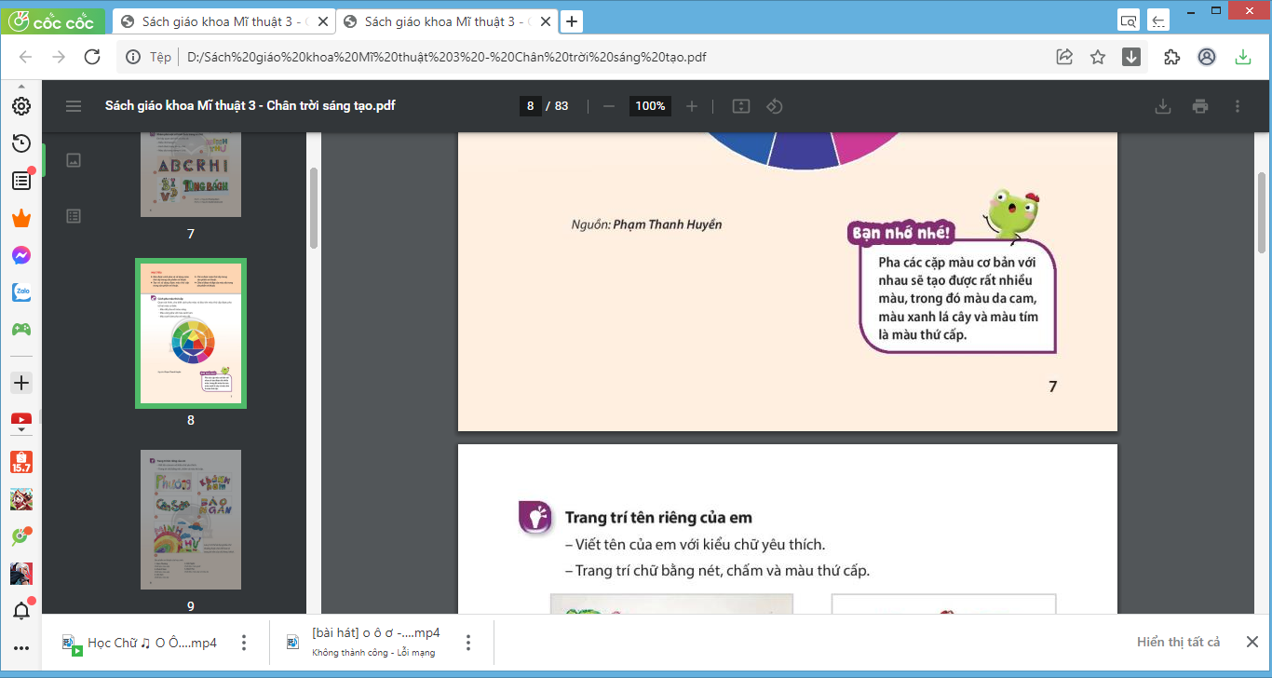
2: KIẾN TẠO KIẾN THỨC- KỸ NĂNG
+ Tên các màu cơ bản đã học là gì?
+ Màu đỏ pha trộn với màu lam sẽ tạo được màu gì?
+ Màu đỏ pha trộn với màu vàng sẽ tạo được màu gì?
+ Màu vàng pha trộn với màu lam sẽ tạo được màu gì?

Slide 11
3. LUYỆN TẬP – SÁNG TẠO
Yêu cầu: Trang trí tên riêng của em
+ Lựa chọn kiểu chữ thường hoặc chữ in hoa và viết tên mình bằng nét chì.
+ Cách điệu chữ viết tên mình theo ý thích.
+ Lựa chọn các loại chấm, nét, hình và màu để trang trí cho các chữ viết tên mình.
- Khuyến khích HS sử dụng màu pha (thứ cấp) để có thêm nhiều lựa chọn về đậm, nhạt.

Slide 12





Video trang trí
chữ theo ý thích
HÌNH 1.4

Slide 13
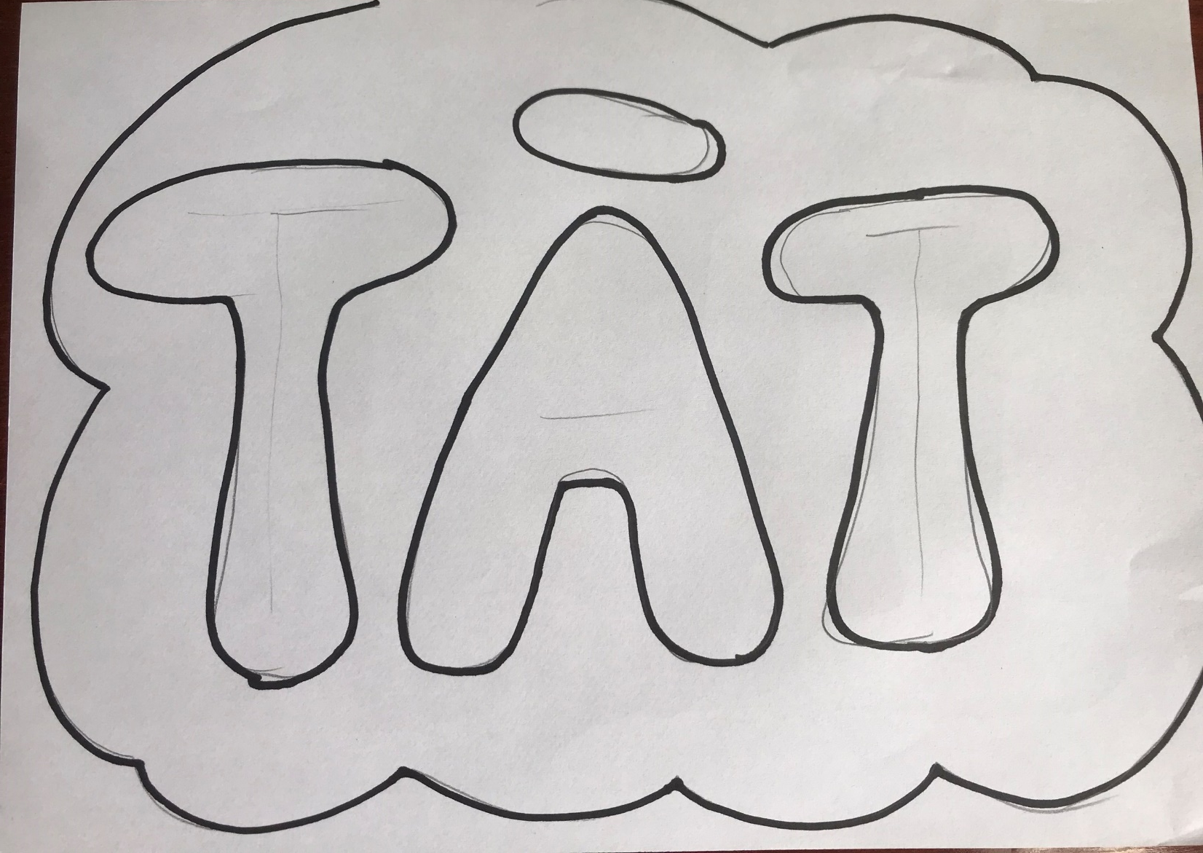
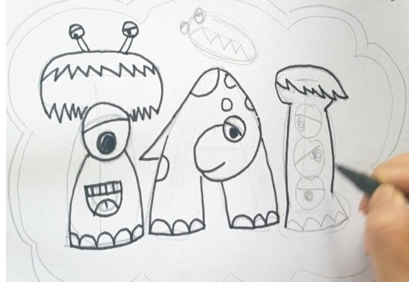
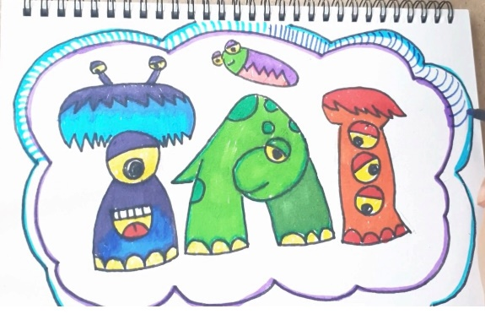
Cách vẽ và trang trí tên
Chọn kiểu chữ để vẽ tên
Chọn họa tiết để trang trí
Vẽ màu

Slide 14



GHI NHỚ
Cách vẽ và trang trí tên:
+ Chọn kiểu chữ để vẽ tên.
+ Chọn họa tiết để trang trí tên theo ý thích, có thể trang trí thêm cả ngoài nền cho đẹp.
+ Vẽ màu bằng các màu thứ cấp

Slide 15

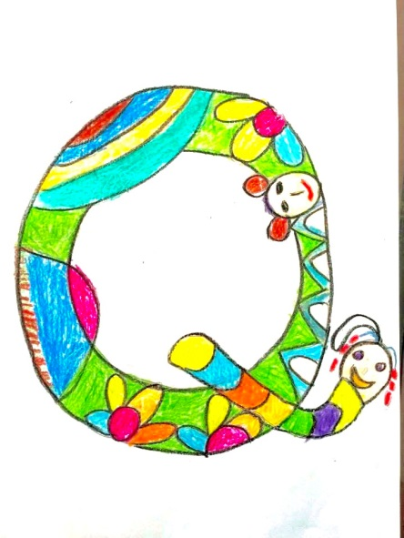


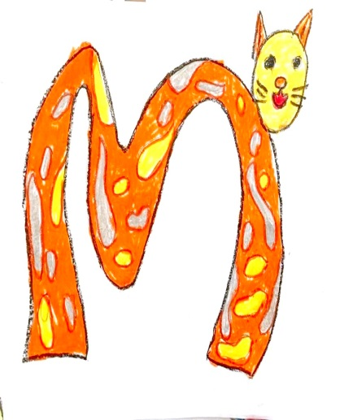
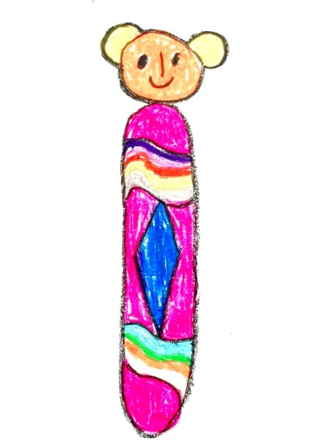
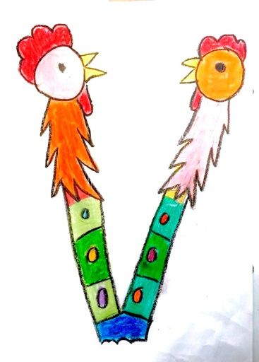
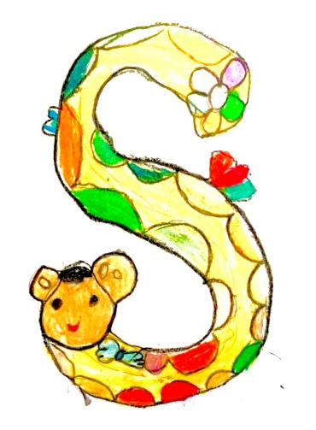
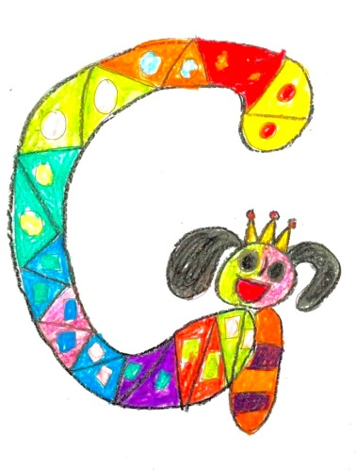

Sản phẩm tham khảo

Slide 16

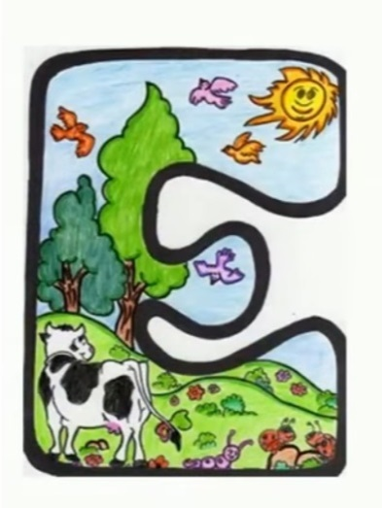

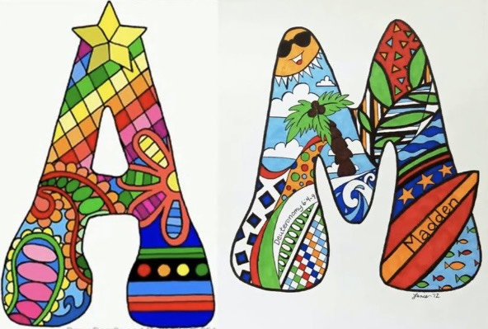
Sản phẩm tham khảo

Slide 17
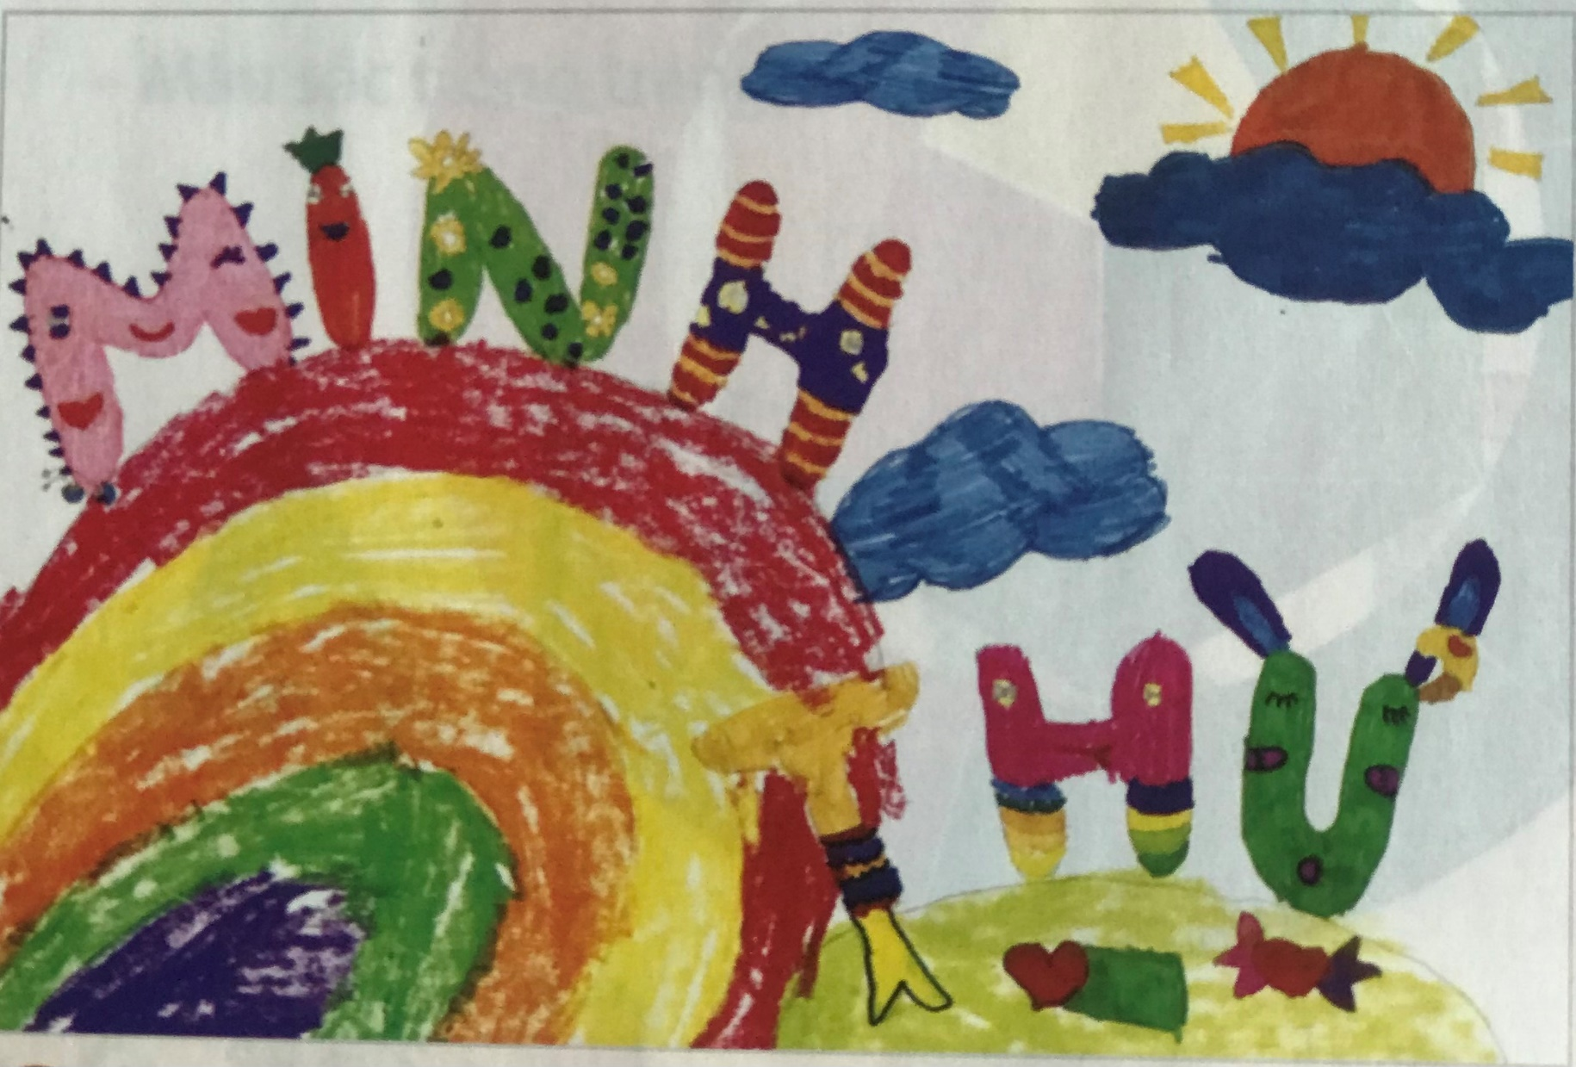

Sản phẩm tham khảo

Slide 18


4. PHÂN TÍCH- ĐÁNH GIÁ
+ Con đã kiểu chữ nào để trang trí tên mình?
+ Đọc tên các màu thứ cấp có trong bài vẽ?
+ Màu đó được pha bởi những màu nào?
+ Con có ấn tượng với bài vẽ nào? Vì sao?

Slide 19
5. VẬN DỤNG- PHÁT TRIỂN
Em hãy quan sát một số chữ trang trí xung quanh mình và chỉ ra được kiểu chữ, nét vẽ và màu sắc.

Slide 20

DẶN DÒ
Hoàn thành sản phẩm tạo dáng và trang trí chữ cái theo ý thích.
Chuẩn bị đồ dùng cho tiết học sau: Giấy vẽ, bút vẽ, màu, kéo và hồ dán…

Slide 21

XIN CHÀO
VÀ HẸN GẶP LẠI

Slide 22
MĨ THUẬT LỚP 3
CHỦ ĐỀ: TRƯỜNG EM
BÀI 1: SẮC MÀU CỦA CHỮ
– Tiết 2-

Slide 23
Chuẩn bị

Slide 24
KHÁM PHÁ
+ Em hãy nhắc lại 3 màu cơ bản?
+ Kể tên các màu thứ cấp?

Slide 25
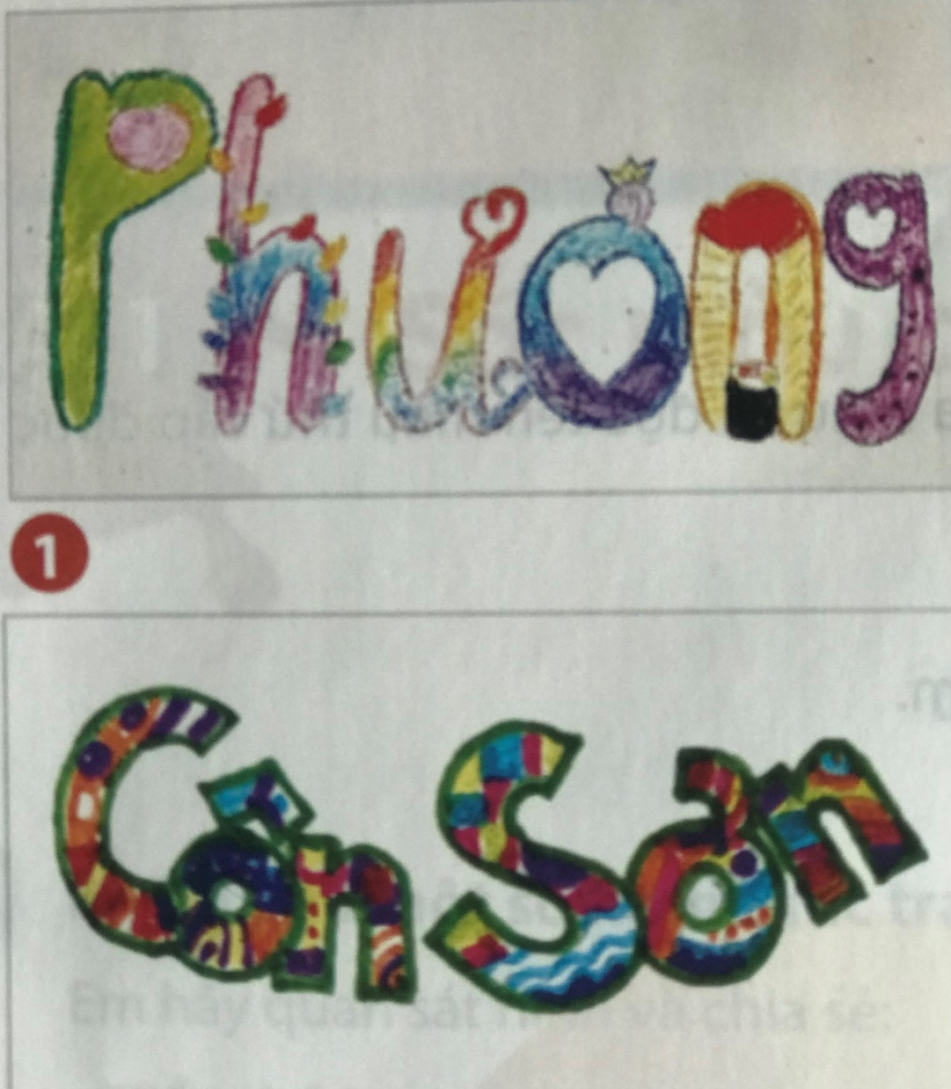
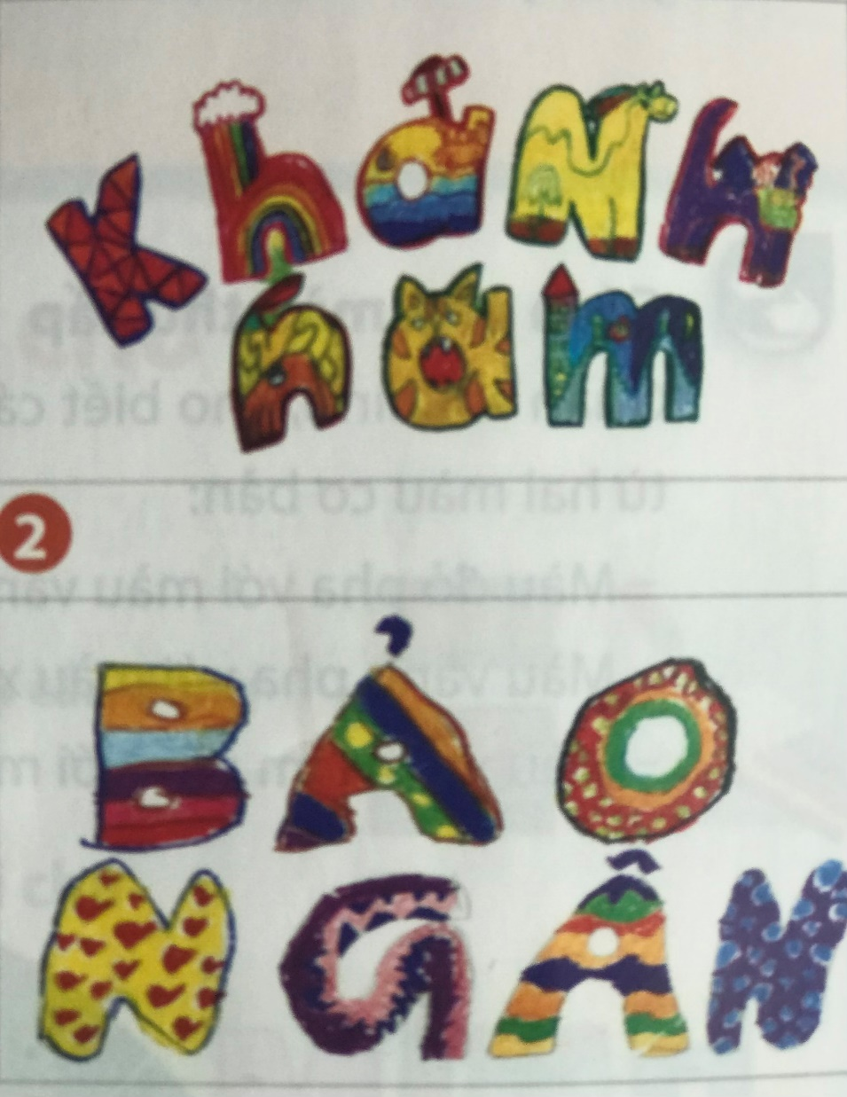
2: KIẾN TẠO KIẾN THỨC- KỸ NĂNG
Nhắc lại cách vẽ và trang trí tên

Slide 26
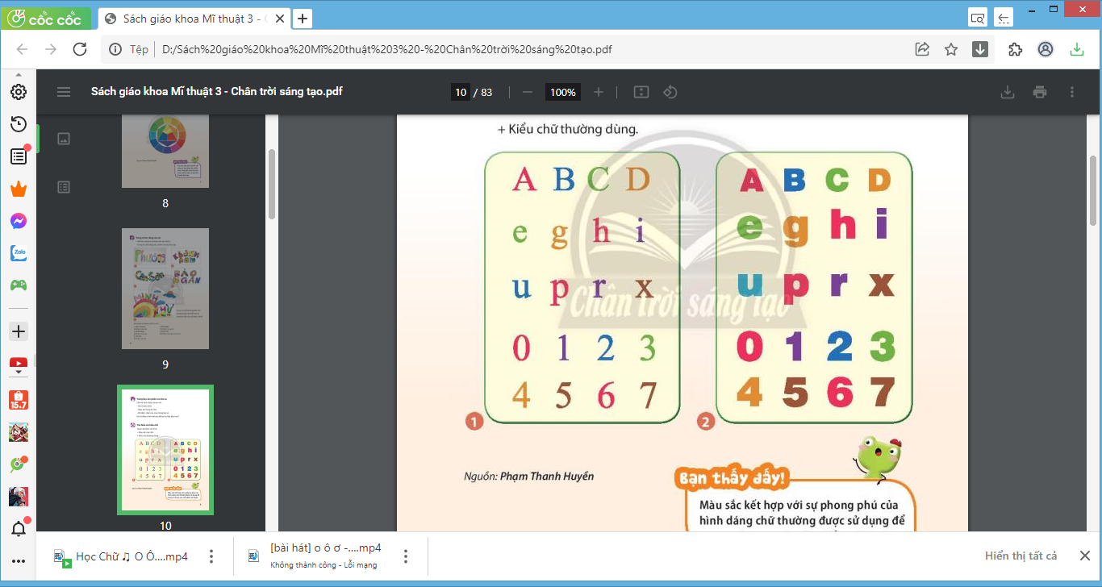
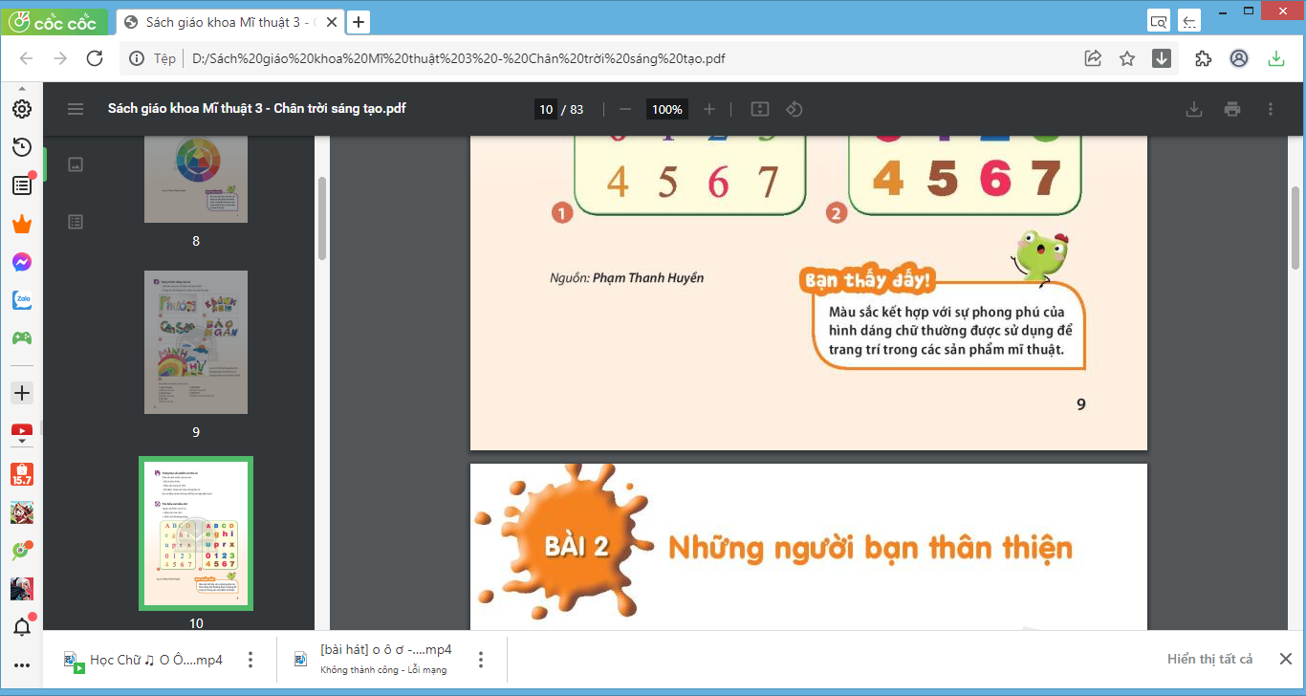
3. LUYỆN TẬP – SÁNG TẠO
-Em hãy hoàn thiện bài vẽ
- Quan sát các kiểu chữ
+ Màu sắc của chữ?
+ Sự khác nhau về hình dáng, kiểu chữ trong hình?

Slide 27
4. PHÂN TÍCH- ĐÁNH GIÁ
+ Nêu cảm nhận về các kiểu chữ, các chấm nét, hình màu trong bài vẽ của mình và bạn?
+ Chia sẻ thảo luận về màu sắc, độ đậm nhạt và cách trang trí trong bài vẽ?
+ Em thích nhất bài nào? Vì sao?

Slide 28
5. Vận dụng- Phát triển
Em hãy trang trí tên những người thân yêu của mình nhé!

Slide 29
DẶN DÒ
Chuẩn bị đồ dùng cho tiết học sau: Giấy vẽ, bút vẽ, màu, kéo và hồ dán…

Slide 30
XIN CHÀO
VÀ HẸN GẶP LẠI

